Slide 1
CHÀO MỪNG CÁC THẦY CÔ VỀ DỰ GiỜ THĂM LỚP
GIÁO DỤC THỂ CHẤT LỚP 2
Chủ đề: Tư thế và kĩ năng vận động cơ bản
Bài: Bài tập phối hợp di chuyển nhanh dần theo vạch kẻ thẳng (Tiết 3)

Slide 2
Khởi động
Khởi động các khớp với nhạc

Slide 3
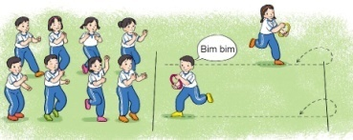
Trò chơi: Lái ô tô

Slide 4
- Ôn đi nhanh dần theo vạch kẻ thẳng hai tay phối hợp tự nhiên (chống hông). - Ôn đi nhanh chuyển sang chạy theo vạch kẻ thẳng.

Slide 5
Bài tập phối hợp di chuyển nhanh dần theo vạch kẻ thẳng.

Slide 6
LUYỆN TẬP
Tập đồng loạt
- Tập theo cặp đôi
- Tập theo tổ nhóm
- Thi đua giữa các tổ

Slide 7
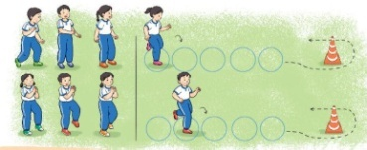
Trò chơi “Lò cò tiếp sức”. .

Slide 8
VẬN DỤNG
Hình dưới đây có thể hiện động tác đi nhanh chuyển sang chạy không ?

Slide 9
CHÚC CÁC THẦY CÔ,CÁC EM HỌC SINH LUÔN MẠNH KHỎE!

